Slide 1
Preguntas Clicker sobre
Escala pH: introducción cualitativa
Puedes encontrar el documento original aquí
Febrero 2018
Autora: Trish Leoblein
Traducción de: Diana López
Curso: Preparatoria o cursos introductorios a la química en Universidad
Este trabajo esta bajo la licencia de Creative Commons Atribución 4.0 Internacional

Slide 2
Objetivos
Determina si una solución es acida o básica usando diferentes representaciones
Predecir si una disolución y su volumen incrementará, disminuirá o no cambiará el pH.
Organizar una lista de líquidos en base a su fuerza acida o básica, con evidencia que lo respalde.
Escribir la expresión del equilibrio del agua. Describir como el equilibrio del agua varia con el pH.

Slide 3
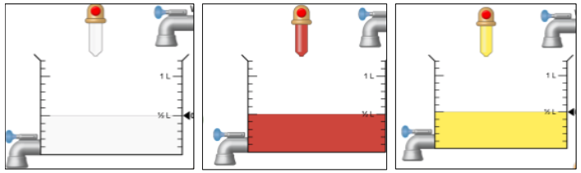
1. El color de una solución la identifica como ácida, básica o neutra.
Verdadero
Falso
Rojo es acido y los
colores claros son bases

Slide 4
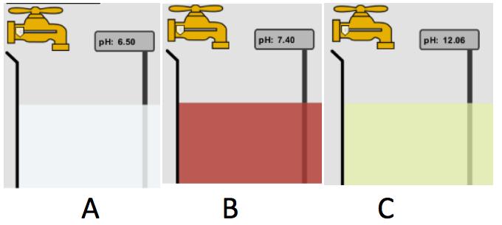
2. ¿Qué solución en base?
D. Más de una es básica E. Ninguna

Slide 5
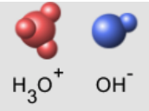
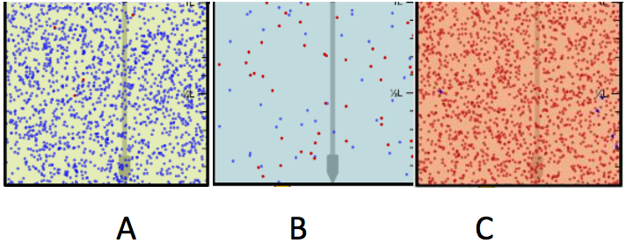
3. ¿Qué solución es un ácido?
D. Más de una E. Es difícil decirlo

Slide 6

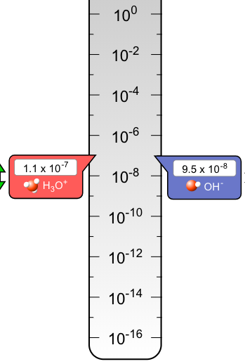
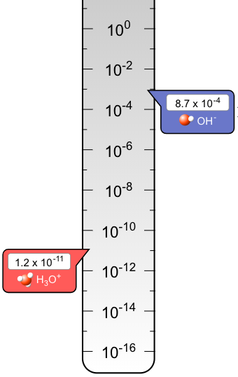
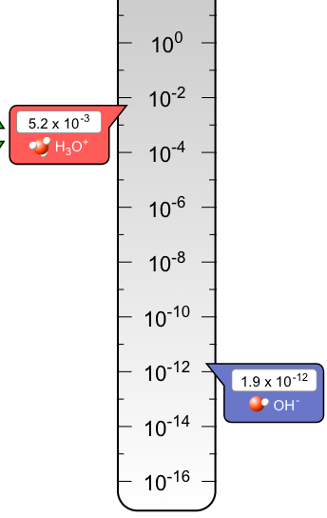
4. ¿Qué solución es una base?
A. B. C.
D. Más de una E. Ninguna

Slide 7
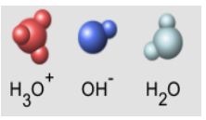
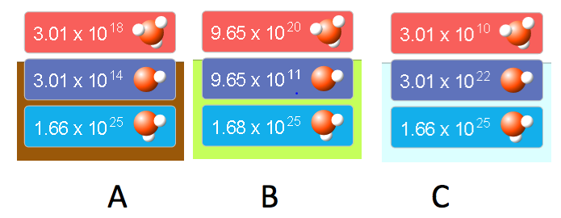
5. ¿Cuál solución es un ácido?
D. Más de una E. Ninguna

Slide 8
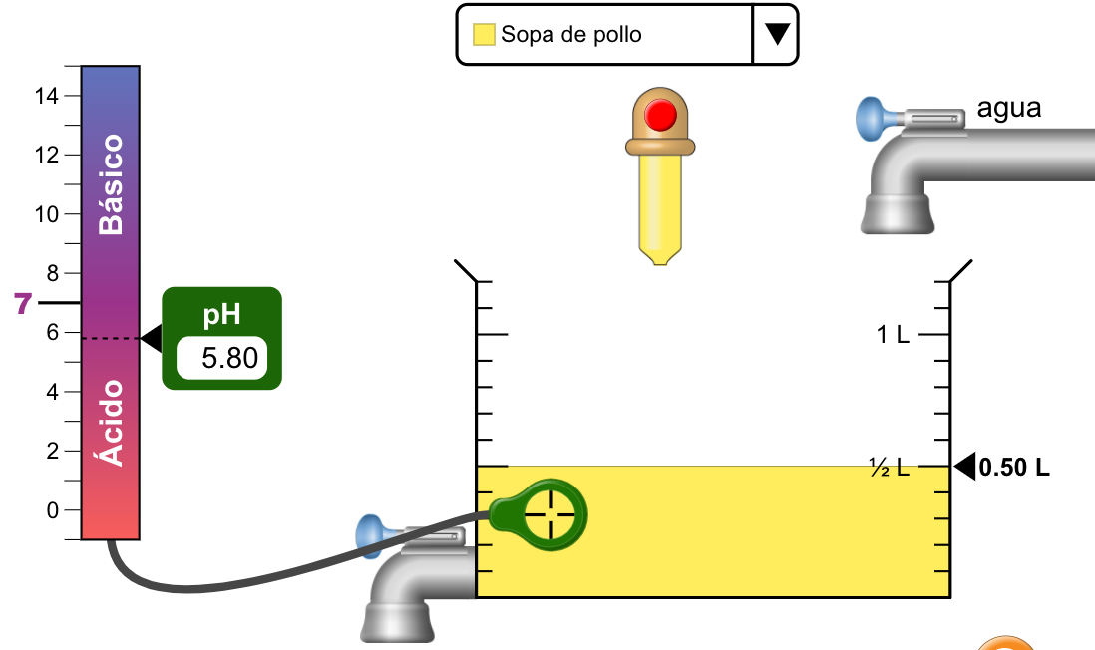
6. ¿Cómo cambiará el pH al agregar agua?
Incrementa el pH
Decrece el pH
No cambia el pH

Slide 9
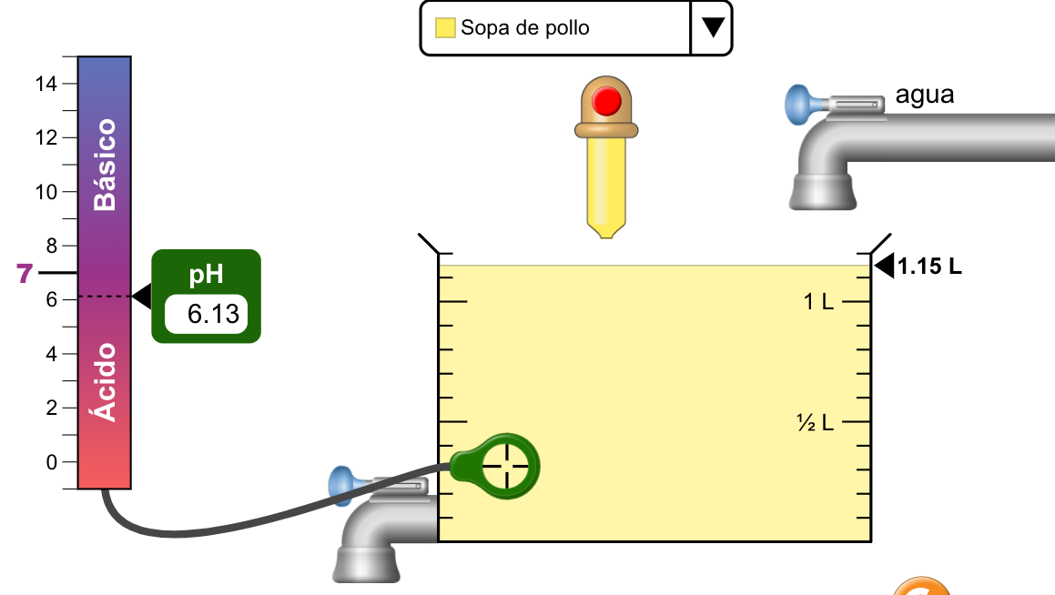
Respuesta:
Incrementa el pH
Agregar agua disminuye la acidez, por lo tanto su valor pH sube.

Slide 10
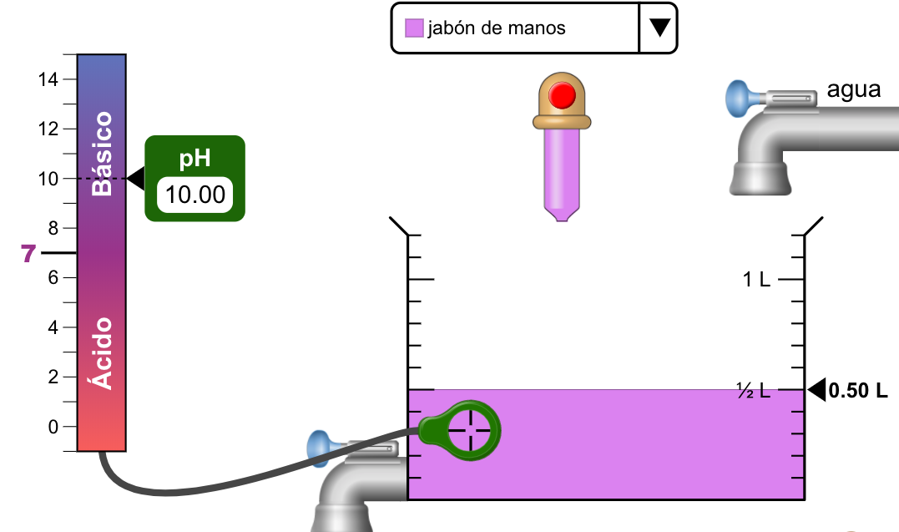
7. ¿Cómo será afectado el pH al agregar la misma cantidad de agua que de solución?
Incrementa el pH
Decrece el pH
El pH disminuirá a la mitad
El pH no cambiará

Slide 11
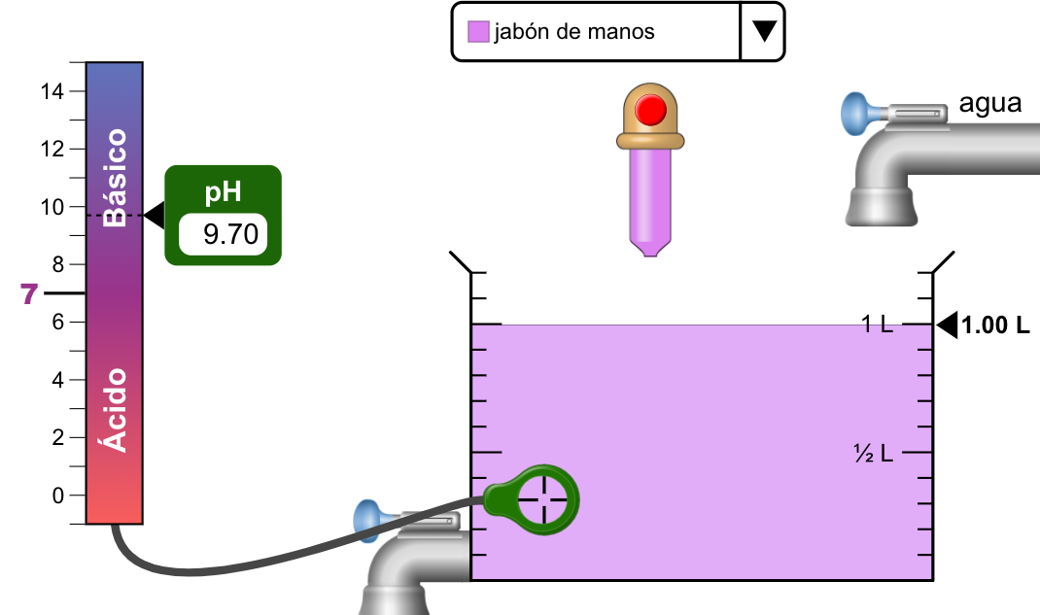
Respuesta:
b. Más agua disminuye la basicidad, por lo que el pH disminuirá, pero de 10 a 9.7, no a la mitad (es una escala logarítmica)

Slide 12
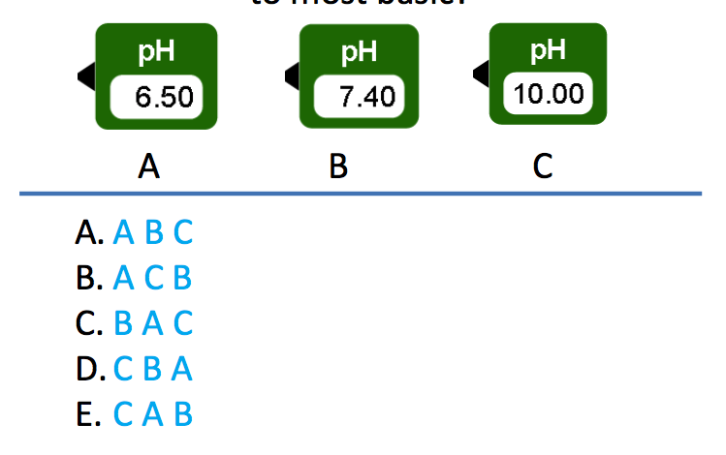
8. Ordena del más ácido al más básico

Slide 13
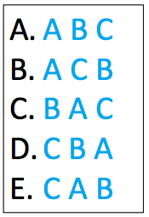
9. Ordena del más ácido al más básico
A B C

Slide 14
10. Si la saliva tiene un pH=7.4 ¿Qué te dice esto sobre el equilibrio del agua?
2H₂O OH⁻ + H₃O⁺
Algo fue agregado para hacer que el equilibrio cambie a la izquierda
Algo fie agregado para hacer que el equilibrio cambie a la derecha
El pH no tiene nada que ver con el equilibrio del agua

Slide 15
Respuesta a 10
Dado que el pH no es 7, entonces algo fue agregado para hacer que el equilibrio cambiara a la izquierda. Por ejemplo, si NaOH fuera agregado al agua, OH⁻ esta inmediatamente en la solución y parte de esta reaccionará con el H₃O⁺, entonces el pH (que es inversamente proporcional a [H₃O⁺]) se incrementa.
Si algo como HCl fuera agregado, habría mas H₃O⁺, lo que también causaría un cambio a la izquierda, pero habría menos OH⁻ (que es directamente proporcional al pH), entonces el pH es menor a 7.

